Slide 1
Producten zijn er.

Slide 2
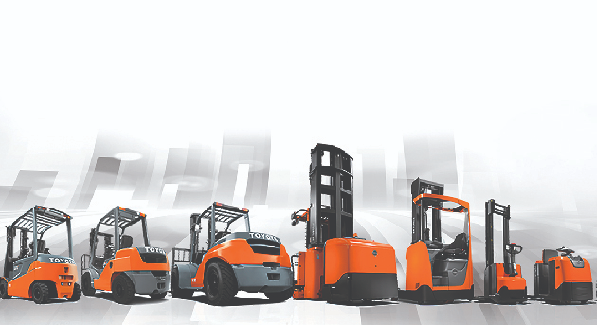
Waterstof elektrische magazijnvoertuigen en heftrucks al jaren verkrijgbaar.

Slide 3
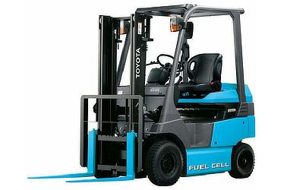
Material handling loopt voorop.
Intern logistiek van fossiel naar elektrisch.
Transitie vorige eeuw gemaakt.
Complete range elektrisch beschikbaar.
Batterij en waterstof.
Breed aanbod van merken.
Infra LiIon en waterstof beide even simpel of uitdagend.

Slide 4
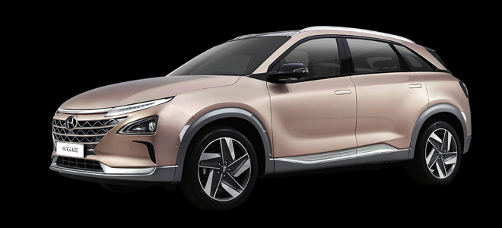
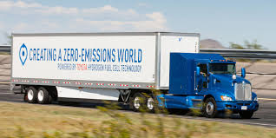
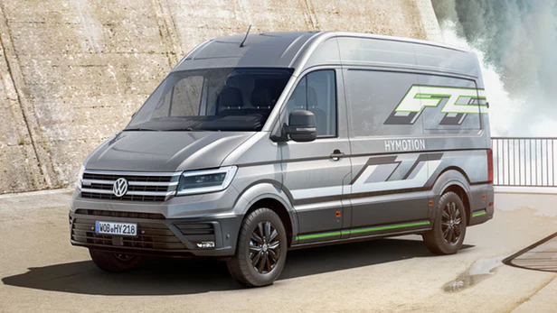
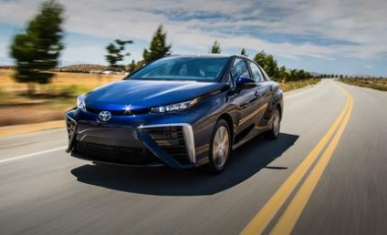
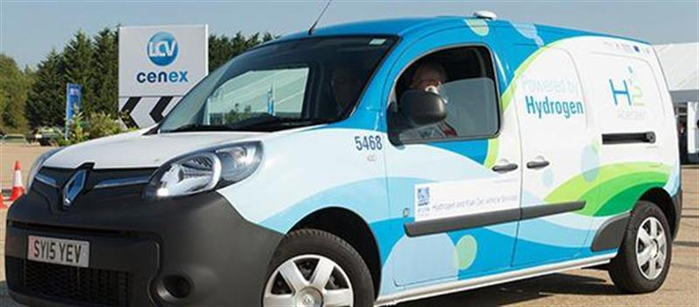
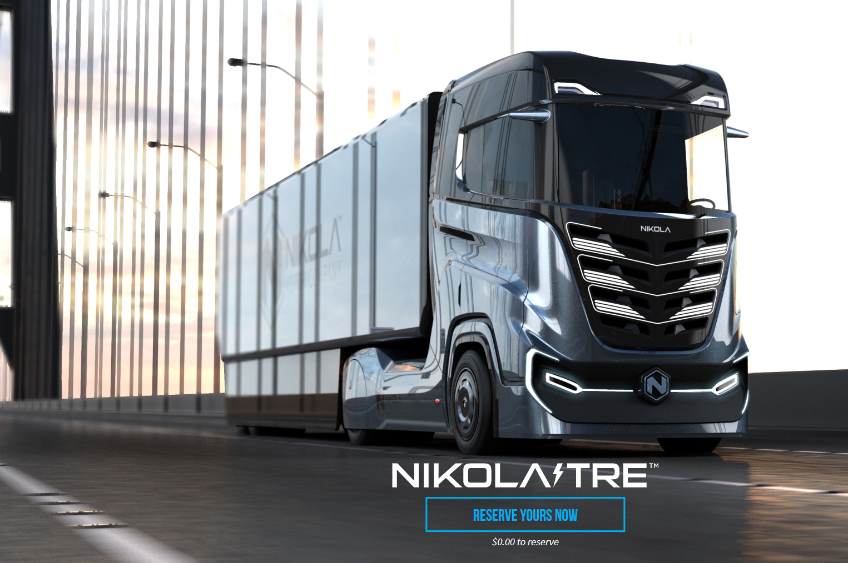
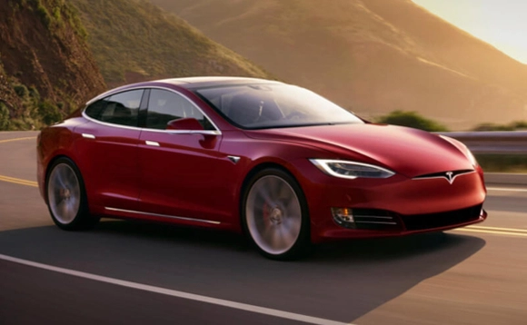
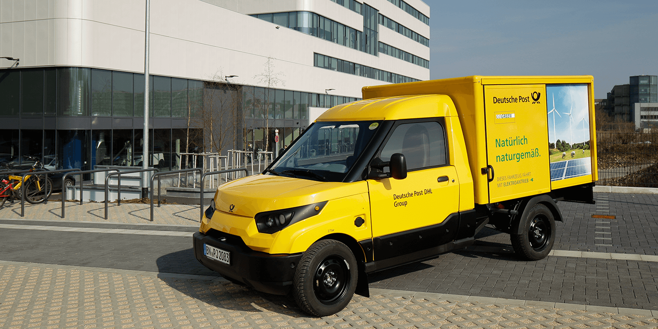
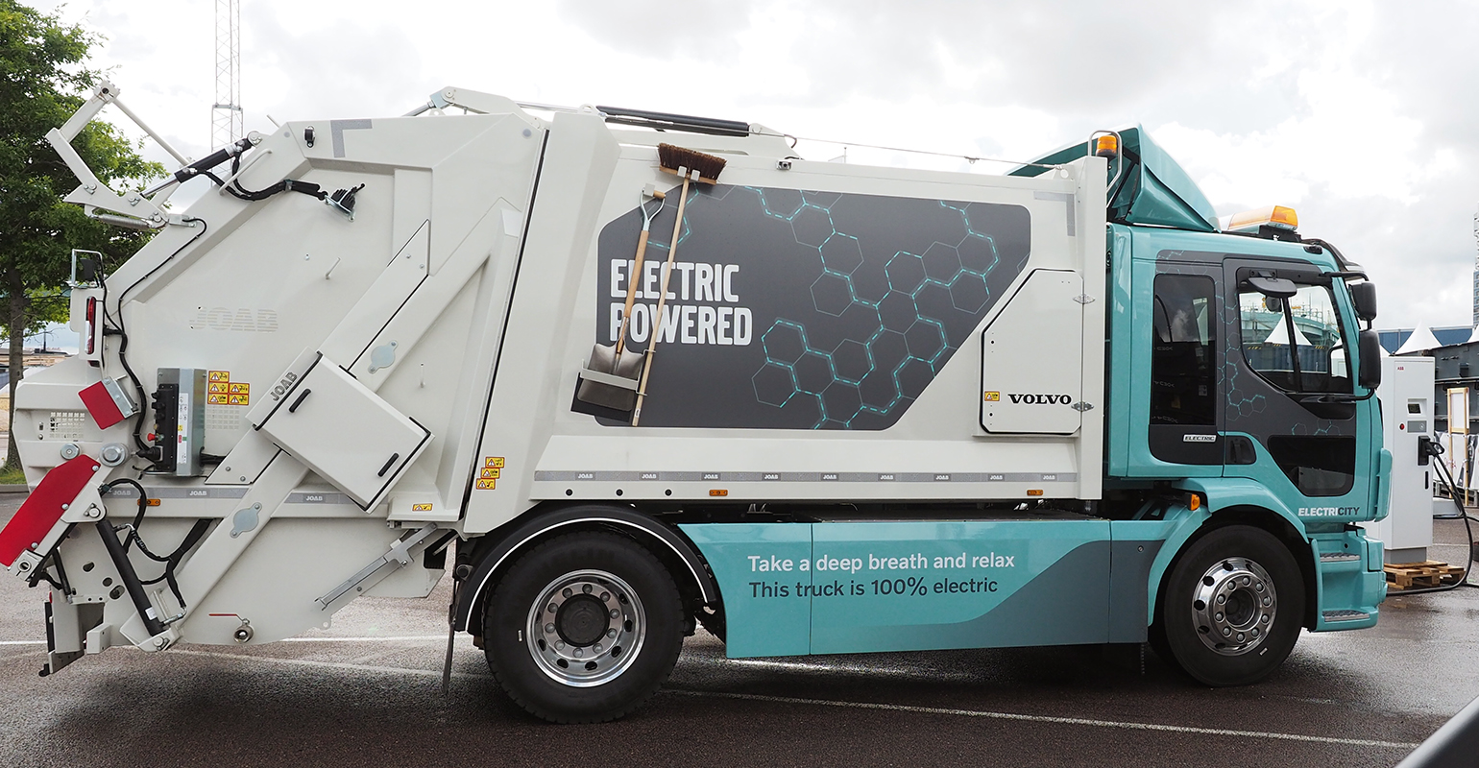
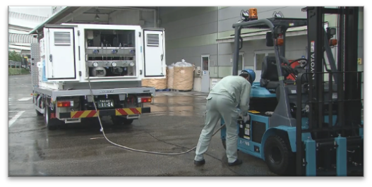
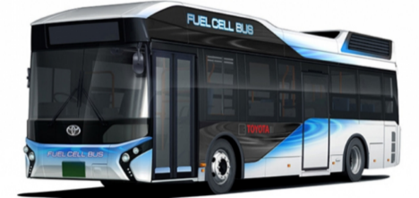
De voertuigen zijn er, en volop in ontwikkeling.

